Slide 1
国境の消滅と 都市間競争の激化

Slide 2
国境・国籍概念(想像上のもの)が 生み出すアウトバウンド・インバウンド
移民、外国人労働者との峻別
「観光」目的 必ず帰国、就業はしない
パスポート、ビザ行政
政策としてはインバウンド
日本旅行会社としてはアウトバウンド（手配権の問題）
旅行業法の目的はインバウンド（外貨獲得）からアウトバウンド（日本人海外旅行者保護）にシフト

Slide 3
テンミリオン計画
中曽根内閣時、いわゆる「ドル減らし」政策のもと、日本人海外旅行者倍増計画を策定
86年五百万人を5年間で一千万人にするテンミリオン計画は前倒しで達成
世界的にも珍しいアウトバウンド政策であったが、観光基本法体系のもとでは制度的国策としてはインバウンドがメインであった（現在も同様）

Slide 4
石原都知事の観光政策
都市観光概念の発信（小泉総理より先）
横田飛行場の民間航空機使用
ロンドン、パリ、ニューヨークとの都市間競争
宿泊税の設置 国策と不協和
オリンピック誘致

Slide 5
国際観光客 World Tourism Organization (UNWTO)
・2013 年の国際観光客は前年比5200 万人増（+5％）の10 億8700 万人
ロシアと中国が2013 年の成長を牽引、送客市場として伸びが際立った。アウトバウンド市場として第３-４半期までで中国２８％、ロシア連邦は26％の伸びを示している。
渡航先としての需要増加が顕著な地域はアジア太平洋(+6%)アフリカ(+6%)欧州(+5%)で、準地域別では東南アジア（+10%）、中央・東ヨーロッパ（+7%）、南・地中海ヨーロッパ(+6%)及び北アフリカ（+6%）が特に伸びた

Slide 6
ビザ
台湾 海外渡航自由化 79年
韓国 海外渡航自由化 89年
2003年日本観光協会 ビザ問題研究会
訪日旅行者に対するビザ発給の改善策を提言
2004年韓国からの修学旅行等にビザ不要措置、香港からの90日以内旅行者
欧州主要国は、韓国、台湾、香港のビザ不要

Slide 7
世界都市間競争
ビザの不要な欧州では、国際観光なる概念は希薄化し、都市間競争が前面に出てきている。

Slide 8
ＣＮＮニュース 昨年の観光客数 ロンドンの世界一宣言 パリが反論

Slide 9
英国家統計局、２０１３年７～９月にロンドン訪問客は４９０万人、前年同期比２０％増加、過去最高。このペースなら年間１６００万人超
市長はロンドンの魅力について「博物館、美術館があり、劇場も世界一充実。欧州の都市で最も緑が多く、スポーツの競技場も多い、犯罪発生率が低い。世界中から人々が集まってくるのも不思議ではない」
昨年はオリンピックに加え、ウィリアム王子とキャサリン妃の長男が誕生、ウェストエンドで人気ミュージカル「ブック・オブ・モルモン」が上演。ロンドン塔、セント・ポール大聖堂等の観光名所も、来訪者が前年を大きく上回

Slide 10
パリの反論
パリ副市長は「五輪の前後はロンドンに人が集まったかもしれないが、世界一という触れ込みは事実に反す」と主張
１２年のデータによると、近郊を含めたパリ大都市圏では国内外からの観光客が合計２９００万人に達した。これに対し、１０倍の面積があるロンドン大都市圏の観光客は２７６０万人にとどまったという。

Slide 11
イギリスの観光政策
新井佼一
ホスピタリィティ・マネジメント
第５巻第１号 ２０１４年

Slide 12
VisitBritain：Delivering ａ Golden Legacy ａ ｇｒｏｗｔｈ ｓｔｒａｔｅｇｙ ｆｏｒ ｉｎｂｏｕｎｄ ｔｏｕｒｉｓｍ ｆｒｏｍ 2012 ｔｏ 2020
NBI調査 英国ブランド、文化力評価 4位
国際観光は英国外貨収入の3分の一 ３２億ポンド ３１００万人
仏、独、西、米で４分の１ だが減少傾向
英国のイメージの形成、観光商品の流通の増大、観光産品の多様化、ビザ発給手続きの改善、新航空路線
１億ポンドの観光振興基金で、２０１５年までに来英外客を４００万人増大させるキャンペーン開始

Slide 13
都市での観光宣伝活動
国連人口基金 ２０３０年までに５０億人を超える者が都市居住、富も集中 インド、中国
アメリカではニューヨーク、ロサンジェルスだけで１００万人が訪英
ドイツは８２００万人が農村に居住、他のヨーロッパ諸国も都市と農村に分散

Slide 14
観光資源等
英国は自然景観の美しさが競争相手国より優れているとは評価されていない
バーバリーを除き、仏、伊よりブランド力は劣後
豪華ホテル、文化遺産、アトラクション等は国際水準であるが、中級の宿泊施設、飲食サービスは競争相手国より価値が劣っていると評価されている

Slide 15
イギリスまで往復3万3千円で 英観光庁、期間限定で航空券補助
往復３万３千円で春の英国へ 航空券に英観光庁補助
ブリティッシュ・エアウェイズは２月１４日まで、成田・羽田両空港からロンドン、マンチェスターなど英国の主要９都市までのエコノミークラス航空券の一部を往復３万３千円で売り出す。７日から５月末までの便が対象。正規の価格は約３６万円で、差額の一部を英国観光庁が補助して安値を実現した。

Slide 16
都市の魅力 訪問者数で競う時代
外国からの旅行者数
都市別トップは？

Slide 17
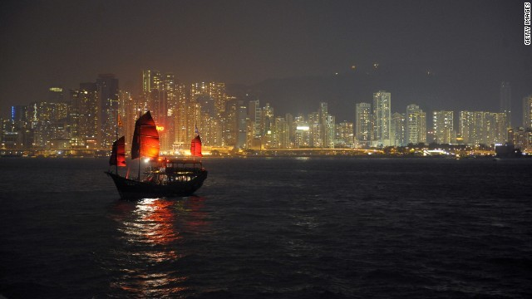
一位香港、二位シンガポール
香港は中国からの旅行者が全体の６割
中国政府が買い物ツアーを規制する法律を施行
今後の統計にはその影響が現れる可能性

Slide 18
英市場調査会社ユーロモニター、外国からの旅行者が多い都市ランキングを発表
アジア太平洋地域の都市が上位１００カ所のうち３２カ所 マカオ（５位）、クアラルンプール（６位）、深セン（７位）
ロンドン４位、ニューヨーク８位、パリ１０位
外国へ出て行く旅行者の数はドイツが最も多く、米国、英国、中国、ロシアが続く。１７年は中国、ドイツ、ロシアの順になると予想

Slide 19
2023年に1億人と予想 香港訪問の旅客数
香港政府は１７日、旅客受け入れ能力に関する報告書を発表、同地を訪れる年間旅客数が２０１７年に７０００万人、２３年には１億人に達するとの見通し
報告書は、出入境管理施設や交通機関、観光地はこのペースの旅客増に対応できるとしながらも、ホテルは不足気味の状況が続くだろうと指摘

Slide 20
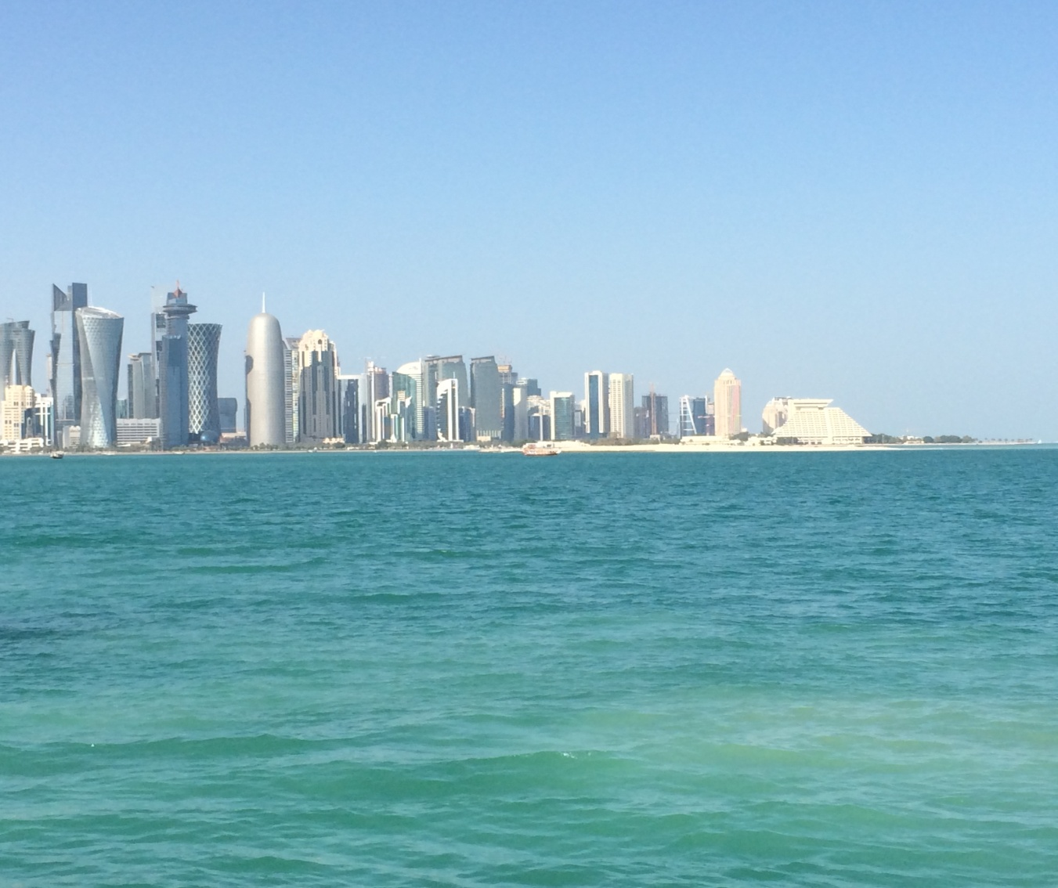
ここはどこか？香港？

Slide 22
アブダビ沖の「芸術と文化の島」構想 ２０２０年完成へ http://www.cnn.co.jp/video/12307.html
アラブ首長国連邦アブダビ沖のサディヤット島で、芸術と文化をテーマにした大規模な開発、推定総工費２７０億ドルプロジェクトの規模は、世界でも最大級。
美術館「ルーブル・アブダビ」美術館「グッゲンハイム・アブダビ」と「ザイード国立博物館」建設、コテージタイプの住宅は１２５万ドルから、寝室７室の邸宅は７５０万ドル。
教育機関も誘致。英国の名門クランレー寄宿学校や米ニューヨーク大学のキャンパスが開設される予定
工事現場作業員の待遇が人権擁護団体から搾取と非難

Slide 24
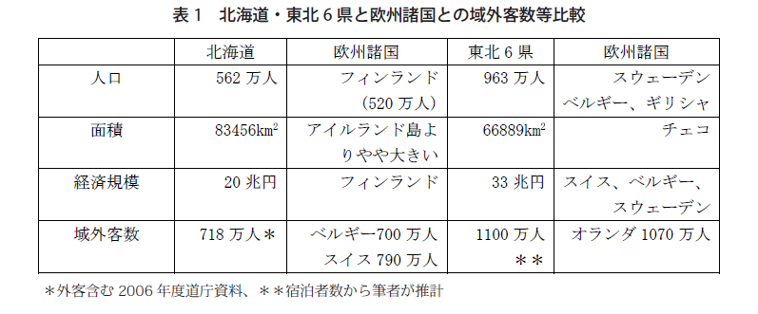

Slide 25
沖縄観光戦略
アメリカ基地の地理的関係と観光の地理的関係

Slide 26
アジア大交流時代 ～ＨＩＳ会長澤田秀雄 日経ビジネス2013.9.30～
訪日観光客3000万人にはリピータ戦略
ＬＣＣ 格安航空券
医療観光と教育観光 差があるから
経済特区
スマートホテル

Slide 27
ドバイで社員「１万６千人」参加の大型慰安旅行、中国企業
（ＣＮＮ） 米スキンケアメーカー、「ニュースキン」の中国子会社が中東アラブ首長国連邦（ＵＡＥ）のドバイで今週、社員１万６０００人が参加するという破格の規模の慰安旅行を敢行している。
同社創設３０年を祝い、中国本土、香港、台湾やマカオの「大中国圏」で働く販売成績が良好な幹部らを集めて交流を深め、親睦を図る狙いがある。
同社やＵＡＥの旅行会社によると、これら社員を運ぶため、エミレーツ航空のチャーター便２便を含めフライト２００便以上を予約。宿泊施設として４０ホテルで３万９０００部屋以上を押さえた。確保した移動用のバスは４０９台。

Slide 28
到着の社員は一度に約２０００人に達することもあるという。
この大旅行でＵＡＥのビジネス界に落ちる金は約２０００万ドル（約２０億４０００万円）と推定されている。
旅行参加者はＵＡＥ滞在中、ドバイにある世界最高層ビル「ブルジュ・ハリファ」やアブダビにあるモスク（イスラム教礼拝所）などを見学。高級スポーツカーのフェラーリ関連のテーマパークも３日間、独占に近い状態で利用した。一度に８０００人が参加する研修会兼夕食会を３度も開いたという。
ドバイは２０１２年１０月、今回の旅行の招請にソウル、マカオやシンガポールなどと共に名乗りを挙げていた。昨年１月、同社はドバイを選んでいた。

Slide 29
外国人 新幹線の早さにびっくり 日本人 通過駅に反発
https://www.youtube.com/watch?feature=player_detailpage&v=wfnR9Yfasxg

Slide 30
外客誘致
国の誇り（文化）を見せる
『ソフトパワー』
国の力は貨幣力に反映
円高は外客減少要因
相対的国力上昇外客が狙い目
＊観光宣伝だけでは長続きしない

Slide 31
過去最高の38億6千万円
政府の大胆な金融緩和策による円安の進行も追い風となり、日本を訪れる外国人旅行者が増加を続けています。
日本政府観光局によれば、今年4月に日本を訪れた外国人旅行者は92万3千人と、単月では初めての90万人台で過去最高
日本百貨店協会によれば、今年4月の外国人観光客の売上高総額（免税手続きベース）は約38億6千万円（前年比＋53.3％）と、2009年1月の統計開始以来、単月での過去最高を記録 円安傾向に転じた昨年10月からの対ドル為替相場の前年同月比をみると、今年4月は+21.2％であり、日本を訪れる外国人旅行者にとっては２割以上お得になった計算

Slide 33
認識を改めた中国人旅行者が綴る「日本基本情報」―中国ネット
１．公衆トイレは紙を持っていく必要がない
２．ゴミは厳しく分別しなければならない
３．乳幼児の医療費は無料
４．女性は化粧をしなければ外に出ない。化粧は見た目をよくするだけでなく、異性を尊重するものと考えられている
５．トイレットペーパーは便器に流せる
６．革靴で一週間歩いても汚れない

Slide 34
７．進学の際、お金がなければ学費を借りることができ、卒業後に返せる
８．水道水をそのまま飲むことができる
９．ほとんどのトイレは暖房便座や洗浄装置を備えている
１０．道路交通法では人が最優先
１１．電車の中で電話してはいけない。大声で話してはいけない
１２．日本人は財布をジーンズの後ろポケットに入れることを好む。例え半分露出していても、盗まれる心配をしない

Slide 35
電車内で老人に席を譲らない日本人・・・中国とは異なる 中国ネット
日本人は世界的に“礼儀正しい”と言われている。反日感情とは別に日本人の礼儀正しさは多くの中国人が認めるところ
礼儀正しい日本人も、電車内でお年寄りに積極的に席を譲る姿はあまり見られないことに、多くの中国人が「なぜ日本人はお年寄りに席を譲らないのか」と不可解に思っている
中国ではお年寄りに席を譲ることは“当然”という考えが強く、お年寄りがバスなどに乗車してくれば、気付いた人から先に席を譲るケースが多い。
中国大手検索サイト百度の掲示板にこのほど、“日本人の礼儀正しさ”について議論するスレッドが立てられた。スレ主は中国メディアの記事を引用し、日本人が席を譲らないのは礼儀の問題ではなく、多くの年寄りが年寄り扱いされることを望んでおらず、迷惑をかけたくないという気持ちが強いため、譲られても断るお年寄りが多いと紹介した。
日本とは違い、中国のお年寄りは「自分は老人」という意識が強く、席を譲ってもらって当然と考えている人が多い。実際、中国四川省では、優先席を譲ってもらえなかったお年寄りが、怒ってバスを止めるという事件も起きている。 そのためか、「年寄りであることをいいことに、何をしても許されると思っている某国の老人とはずいぶん違うな」と皮肉交じりにコメントするユーザーもいた。席を譲るという行為だけを見ても、譲られる側のお年寄りの考え方は日本と中国で大きく異なっていることが分かる。
（編集担当：畠山栄）（イメージ写真提供：（Ｃ）Ｗｏｒａｐａｔ Ｍａｉｔｒｉｗｏｎｇ／１２３ＲＦ．ＣＯＭ）

Slide 36
在日欧米外国人の不満 米大手ソーシャルニュースサイト「レディット」への投稿
ATMは24時間やっていないし、休日には手数料
公共の場にゴミ箱がない
クラブではダンスをすることができない」
人々がドアや建物から周りで歩いている人を待つこともなく、見ることもなく、勢いよく出てくる。」
友達や同僚との歩行中、道いっぱいに広がる
自転車を運転している老人は最悪
3時間の忘年会の中で、1時間はスピーチ
贈り物の文化。お土産が大嫌い。無駄な包装

Slide 37
『「昔はよかった」と言うけれど 戦前のマナー・モラルから考える』 大倉幸宏/新評論
大正時代の光景は“傍若無人の見本市”。
1919（大正8）年に発行された電車でのマナー向上のための小冊子に、「無理無体に他を押しのけたり、衣服を裂いたり、怪我をさせたり、まことに見るに堪えない混乱状態を演ずるのが普通」とある。
電車が出発した後も車内はカオス。現在のようにお年寄りや病気の人に席を譲るという習慣はなく、先に座った者勝ちの状態。床には弁当の空き箱やミカンや柿の皮、ビールや日本酒、牛乳、サイダーの瓶などが捨てられ、ときには窓の外へ弁当箱やビール瓶などのゴミを投げ捨て、線路の保安員が重傷を負う事件もあった

Slide 38
道徳心がなかったのは市井の人々だけではない。天皇誕生日に行われた政府主催のパーティーでさえ、出席者である国内外の“身分の高い人たち”によって、食器やフォークなどが持ち去さられた。当時はこうした“窃盗行為”も、「日常的な光景」
戦後は日本の製品は質が良く安全だと評価されるようになったが、戦前は儲け重視で不正行為のオンパレード。とくに大正前期は「特許権の侵害や商標の盗用を繰り返し（中略）粗製濫造を重ねて」いたといい、油に水を混ぜたり、大豆に石を混ぜたりと、その手口も超ズサンだ。

Slide 39
児童虐待も今に始まった話ではない。貧しくもないのに息子を学校にも通わせず、家事一切を強制し体罰を続けた父親や、女中と共謀して息子2人を全身に大やけどを負わせながらも幽閉状態にした母親など、虐待例は数多くある。なかには0歳の娘を犬小屋のような箱に寝かせたまま納屋に投げ込んで、5か月間ものあいだ満足に食事を与えなかったというネグレクトの事例も。

Slide 40
「昔は近所づきあいが濃密だったけれど、今はそれもないから虐待を止められない」とはよく言われることだが、戦前も、虐待に気付かなかったり、知っていても通報をためらったり、単純に見て見ぬ振りをするなど「人間関係の希薄さ」が見えてくる。これについて著者は、「かつての地域社会に対する今日のイメージは、単に美化されているだけの部分が少なくないのかもしれません」と述べている。
このほかにも、高齢者に対する虐待や、子どものいたずらの横行、しつけの甘さなど、戦前のモラルのなさを浮き彫りにする本書。こうして見ていくと、日本人のモラルは「もともと低かった」としかいいようがない。いや、むしろ今のほうがずっとマシ……というのが事実なのではないだろうか。

Slide 41
それにしても、大正時代には東大の教授が“第一次世界大戦の終結後から道徳心が低下している”と著書で嘆き、明治時代には貴族院議員が“明治維新以降、日本人の道徳は破綻してしまった”と述べていることからもわかるように、つねに「昔はよかった」と昔を回顧し現状批判をするのが日本人の特性、なのかもしれない。

Slide 42
自閉症の子供がレストランに来たらどうするか？
https://www.youtube.com/watch?v=qabSiRIf7TU&feature=player_embedded

Slide 43
結論 衣食足りて礼節を知る

Slide 44
米国への中国人観光客 ２０２０年には３倍以上に
証券大手ＣＬＳＡが中国人旅行者１０００人を対象に調査した結果によると、海外旅行の行き先として米国を希望する声が目立った。費用を考慮しないという条件で、経験者に行きたい国を尋ねたところ、米国と答えた人が最も多く１７％を超えた。未経験者の間でも米国は２位と、人気が高かった。
米国でやりたいことのトップには「買い物」が挙がった。ティファニーやエスティローダー、コーチなどは中国でも知名度が高く、米国内の方が安く買える米ブランドの商品が、今後さらに人気を集めそうだ。
報告書によれば、中国からの観光客は高級レストランやカジノにも大きな関心を示し、旅先でコンサートやショーを楽しむ人も増えている。

Slide 45
訪韓観光客、過去最速で1000万人を突破中国人が最多、日本人は24％減
韓国文化観光研究院の発表によると、今年1～10月に韓国を訪れた外国人観光客が1034万人となり、昨年より1カ月早く1000万人を超えたことがわかった。中国人が最も多く、日本人が続いた。
韓国では昨年、外国人観光客の数が1114万人となり、初めて1000万人を突破した。そのため、韓国観光公社は2013年の目標を1250万人に設定したが、中国で10月から施行された旅行法などの影響で目標が達成できるかは微妙な状況だという。
一方、1～10月の韓国人の海外旅行者数は前年比9．1％増の1248万7000人だった

Slide 46
『人流』の究極目標 国境を感じさせない
①経済的バリアー 外客の経済力上昇
②物理的バリアー 航空ネットワーク LCC
③制度的バリアー ＶＩＳＡ、PASSPORT
④社会的バリアー 安全、言葉、食事

Slide 47
日本人が海外旅行を敬遠する５大理由
治安・安全
言語
食事 日本人の食生活の変化
衛生・健康
航空機

Slide 48
日本人海外旅行
2012年日本人出国者数が1,849万人を記録し、史上最高。それまでの最高記録が2000年の1,782万人
秋口からの失速である。8月までの動向をみる限りでは、1,900万人の大台も夢ではないと思われたところへ、中国、韓国との間の国境問題

Slide 49
日本人出入国率 1986年 552万対206万 2012年1849万対836万

Slide 50
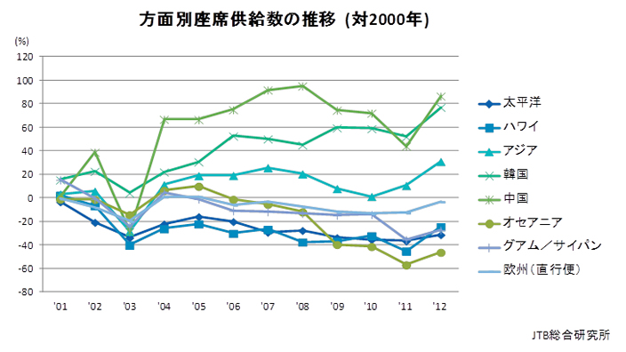

Slide 51
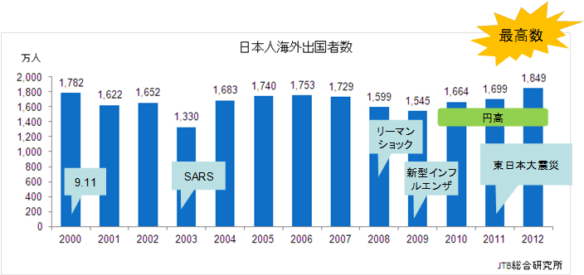

Slide 52
地域別日本人の出国『率』
2000年が14.0％、2012年は14.5％と0.5ポイント上昇。出国者数が60万人以上増えている当然の結果
都道府県別出国率で2012年の出国率が2000年の実績を上回ったのは、東京都、神奈川県、茨城県、静岡県、愛知県、滋賀県、京都府、兵庫県の1都7県
茨城県と静岡県は、2009年に富士山静岡空港、2010年に茨城空港が開業し、国際線が就航。残る1都1府4県は首都圏、東海、近畿の三大都市圏。出国率に限定すれば、21世に入ってから、三大都市圏とそれ以外の地方との間で格差が拡大

Slide 53
日本人出国者数に目を転じると、1都1府4県のうち、京都府以外はすべて2012年の日本人出国者数が2000年の実績を上回っている。
京都府の出国率が2000年を上回った原因は、人口の減少
出国率、出国者数がともに増加したのは残る1都3県
東京都（2000年比約54万人増）、神奈川県（同約17万人増）、愛知県（同約13万人増）に比べて滋賀県（同約2万人増）、兵庫県（同約1万人増）の増加数は非常に少ない。
大阪府、奈良県、和歌山県はいずれも出国者数、出国率ともに2000年実績を下回っており、近畿2府4県計では出国者数が約4.5万人、出国率が0.21ポイント、それぞれ2000年の実績を下回っている。
この結果から三大都市圏の中でも格差の広がっていることをみることができるだろう。

Slide 54
中世の旅 ノルベルト・オーラー著 藤代幸一訳 1989 法政大学出版局
P16 ヨーロッパでは海岸までの距離は平均して340キロにすぎないが、アジアでは750キロ、アフリカでは670キロある。これは通行に便利であった。なぜならはるか近代まで、人は陸の旅より速く、またしばしば楽に水上の旅ができたからである。事情ががらりと変わったのは、ここ1世紀半の鉄道、自動車、航空機の建造以後のことである。
P22 フランクの軍隊がほとんど歩兵であった時代には、「三月の戦場」へと召集された。しかし755年以後は「五月の戦場」へ召集令が発せられるようになった。今や軍隊は大部分が騎兵隊となり、馬の餌がたっぷり見つかる季節になってはじめて、集合地への長旅が可能だった。・・・昼の間雪や氷が融け、人も馬も車もぬかるみ深くはまる初春の道路は、特に歩行困難である。この時期は一か八か賭ける男にとっては挑発を意味した。怠惰な競争相手や石橋をたたいて渡るような商売敵が、霜や洪水や人馬の食料を心配してまだ家にとどまっている時期に旅立つ時、リスク覚悟の商人の目にはぼろ儲けがちらついていたからである。
P66 船を座礁させようと、手元の航路標識をわざと違った場所におくこともしばしばあった。法は船の持ち主が死んだ場合、船と財産はその地の住民に帰属することを認めたから、かろうじて海難を逃れてきた人々の生命は風前の灯だった。
P70 反乱と壊血病である。・・・ヴァスコ・ダ・ガマは東インドへの航路に148人の乗組員のほか、12人の死刑囚や国外追放犯を船に乗せた。
P71 マゼランの最初の世界周航で生き延びたのは237人中18人、しかしこのうちマゼラン自身も含めて何人かは戦死した。
P72 何しろこの病気のため1500年から1800年にかけて、従って絶えざる長距離航海が始まって以来、海戦と海難事故合わせたよりも、もっと多くの船乗りが犠牲となっているのだから。
P127 ところが長期的には病人の訪れがヨーロッパの人々の多くの病気に対する、免疫にかなり役立った。それがどんない大事だったか、新世界のインディオが天然痘で、猩紅熱で、ジフテリアで恐ろしいほどばたばた死んだ。16世紀初頭の減少を見ればよい。
P152 西暦500年から1500年まで10世紀の間にヨーロッパ諸国は、外的脅威に(わりと)妨げられることなく、旅人に役立つ共通点を形作ることができた。発展の本質的な前提はヨーロッパやヨーロッパ人の功績ではなく、地の利と、外敵にあまり触手を動かさせない初期の貧困にあった。それはヨーロッパにとって有利な運命であった。・・・ヨーロッパはロシア人、ポーランド人、ハンガリー人に対して深い恩義がある。彼らがモンゴル人の力をひどく弱めてくれたおかげで、中欧、西欧がモンゴル人の攻撃を免れたからである。ビザンチン帝国は数世紀にわたりトルコ人の勢力を抑えた。
中世の旅 ノルベルト・オーラー著 藤代幸一訳 1989 法政大学出版局
ｐ162 旅人にとって道幅よりももっと重要なのは、道路の法的地位である。王や帝国の道路では「道路使用者」は特に保護されていた。
P163 夜、疑う余地なく干草や穀物を盗んだ者――ましてや盗品を運び去ろうとしたものは生命を失うべしとザクセン法鑑は明らかにしている。馬が「動かなくなってしまう」時だけ例外が認められる。その時旅人は「片足を道に立てたまま、手の届く限りの穀物を刈り、馬に食わせることが」許される。
P355「住民登録制度」、外国人検査、通関手続きといった領域について、バットゥータは補足している。それを読めば、個度に文明化されたイスラム諸国でも、シナの完璧さとははるかにかけ離れたいたことがわかる。バットゥータは当代のシナを、非常に治安のいい国と称賛している。たとえ数ヶ月一人旅をしようと、かなりの金額すら心配なく携帯できる、と。シナの宿では厳しい管理に直面して、彼は戸惑う。例の商人は金を宿の主人に預けると、主人が金の責任を負い、客の注文によって買い物をする。

Slide 55
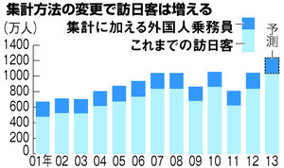

Slide 56
集計方法見直したら…０７年に訪日客１千万人超えだった
観光庁は２４日、昨年初めて１千万人を超えた訪日客数の集計方法を見直すと発表した。例年約２００万人いる飛行機や船の外国人乗務員を、今年から集計に加える。新方式なら２００７年に１千万人を超え、１３年には政府が当面のライバルと見てきた韓国を上回っていた計算になるという。
政府は、東京五輪がある２０年に訪日客２千万人を達成するという新たな目標を掲げている。国連機関の見通しでは１５００万人程度だが、五輪効果や誘致策の強化に、新方式による数字の底上げを加え、「最大瞬間風速でもいいから２千万人を達成したい」（太田昭宏国土交通相）考えだ。
従来の日本の方式は、国連機関の推奨にしたがっていた。ただ外国人旅行者数世界一のフランスや中国、スペイン、韓国など主な国が乗務員を集計対象にしており、日本も合わせることにしたという。

Slide 57
クールジャパン機構 「株式会社海外需要開拓支援機構」
投資対象はマンガやアニメなどの輸出のほか、農産物や食品の輸出や伝統工芸のサポート、商業施設の海外展開など多角的で、日本文化や物産を海外に発信・販売する事業全般といっていい。アベノミクスの第三の矢として掲げられた目玉の一つであり、官民合わせて600億円も投じる。

Slide 58
